Slide 1
Danmaku
Проект на Python с использованием Pygame

Slide 2
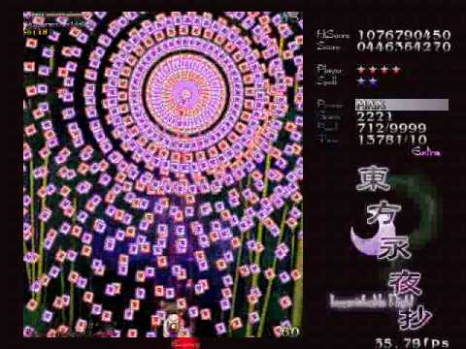
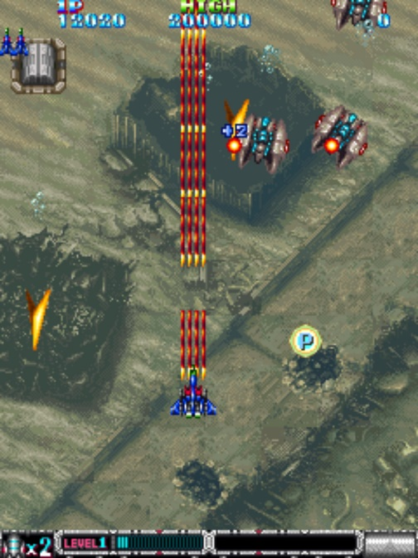
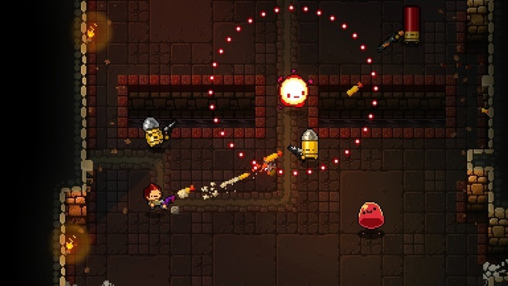
Введение
Цель проекта: создать игру в жанре аркадных игр, «классический вертикальный Данмаку-шутер», также известный как Bullet hell. В качестве примера похожих игр можно привести серию игр «Touhou Project», «Batsugun». Также среди игр с похожими механиками можно назвать «Undertale», «Enter the Gungeon».

Slide 3
Архитектура
Разработка велась в двух направлениях:
Создание движка для удобной работы
Создание игровых механик и разработка базы данных
*тут должны быть картинки*

Slide 4
Движок
Получил название Vgame, написан поверх PyGame. Разделяет игру на отдельные треды. Создает абстракцию и интерфейс, подобный Love2D.
Git:
Картинки????

Slide 5

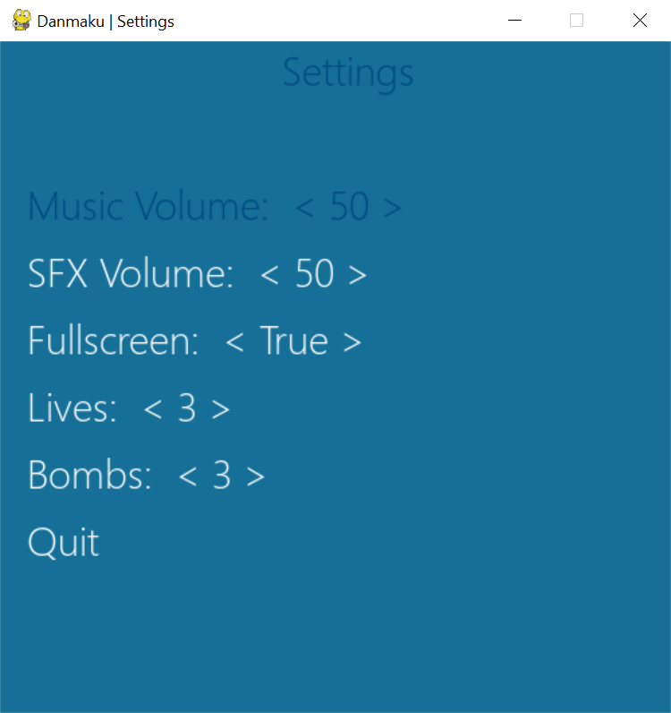
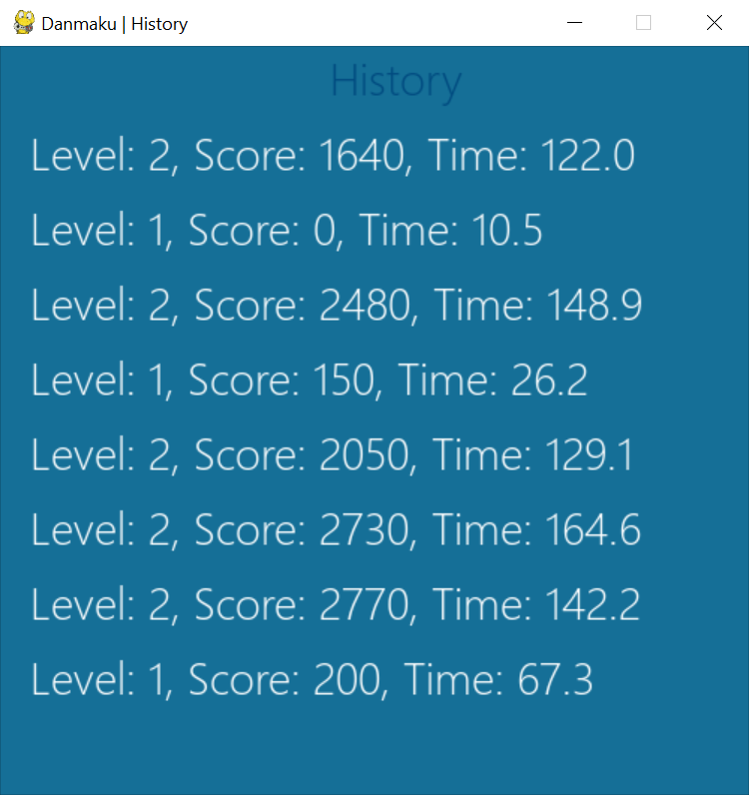
Меню

Slide 6
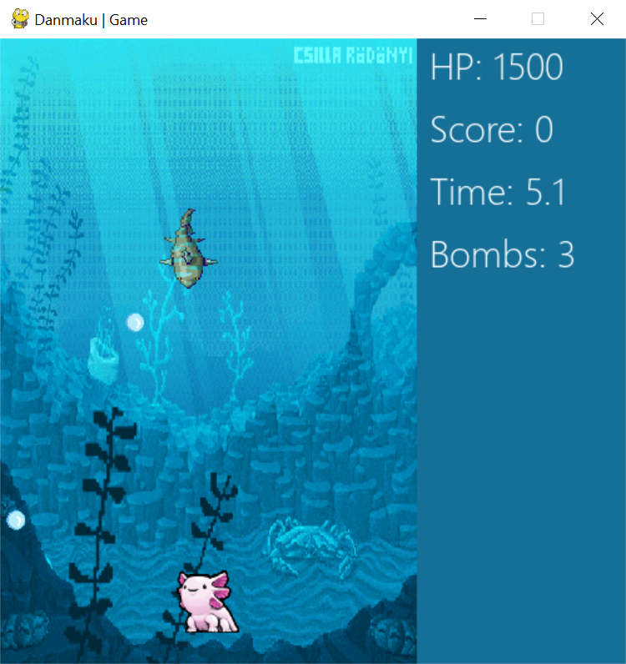
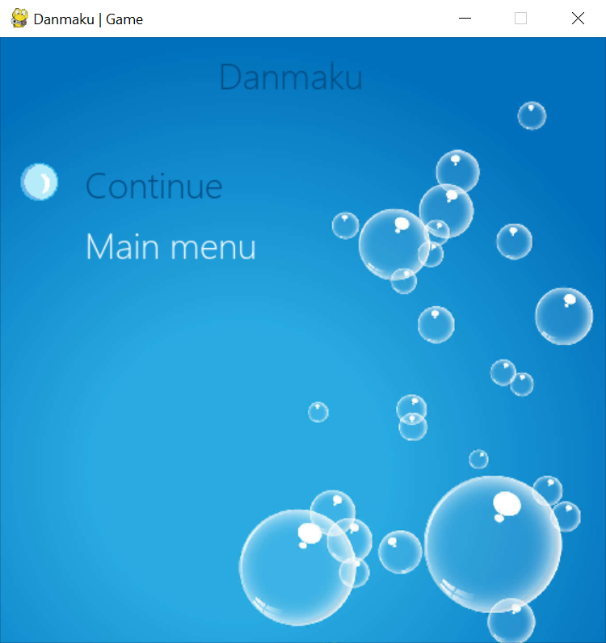
Игра
*тут должны быть картинки победы и поражения*

Slide 7

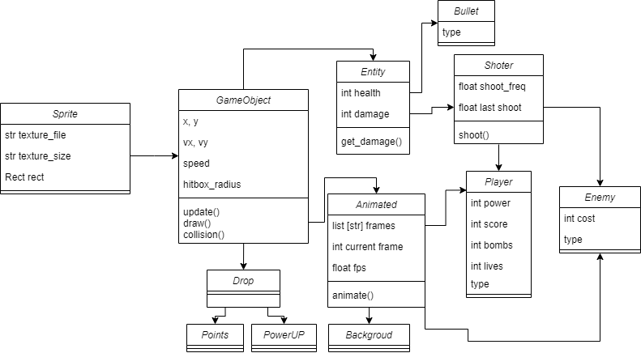





Игровые объекты

Slide 8
Анимация. Звук
Картинки??? Гифки??? Видео???

Slide 9
База данных

Slide 10
*тут можно вставить видео игры*

Slide 11
Дальнейшее развитие
В качестве дальнейших доработок можно рассмотреть возможность выбора типа игрока, а также добавление новых типов врагов, пуль и усилений.
*тут можно вставить ссылку на гит*

